Slide 1
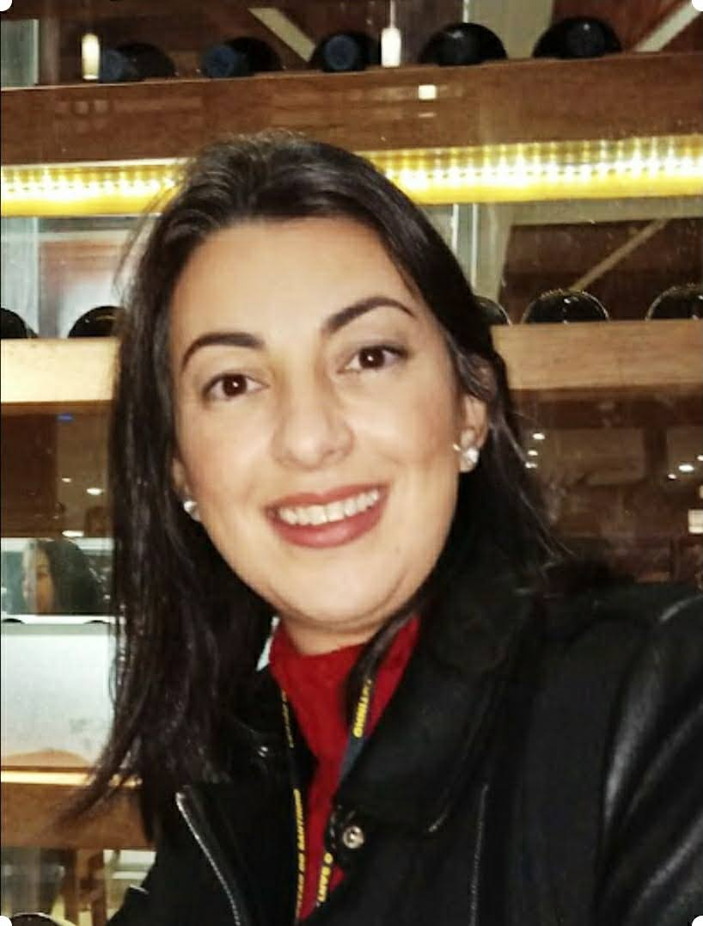
Roda de conversa Elaboração de projetos - Edital 01/2022 – FIA Ibirama
Profa. Dra. Valkyrie Vieira Fabre
Coordenadora do CMDCA
Contadora, Doutora e Mestre em Contabilidade (UFSC), Especialista em Direito Público (UNIVALI), Auditoria Pública (UFSC) e Contabilidade Pública (UNIVALI). Professora e Coordenadora extensionista de Gestão de Projetos (UDESC), membro da Associação Brasileira de Contadores Públicos. Possui 27 anos de experiência na área pública (22 na área técnica e 18 na área acadêmica), coordenou projetos de grande vulto em municípios de Santa Catarina.

Slide 2
POR QUE CRIANÇAS E ADOLESCENTES?
Lei Federal 4.513/1964 (Cria o Fundo do Bem Estar do Menor) – revogada
Lei Federal 6.697/1979 (Código do Menor) – revogada
Constituição de 1988 (art. 227)
Lei Federal 8.069/1990 (ECA e FIA)
Lei Municipal 2.692/2009 (cria o CMDCA e o CT)
O Conselho Municipal dos Direitos da Criança e Adolescentes (CMDCA) é órgão normativo, deliberativo e controlador das políticas de promoção, defesa e atendimento à criança e adolescência, composto de maneira paritária por representantes de entidades com reconhecida atuação em benefício das crianças e adolescentes de Ibirama. Cabe ao CMDCA definir a aplicação dos recursos do FIA.

Slide 3

O que é o FIA?
Foi autorizada sua criação pela Lei Federal 8.069/1990 (ECA), é um fundo especial criado para captar e aplicar recursos financeiros destinados especificamente para a área da infância e adolescência.
O FIA é vinculado ao CMDCA e por ele gerido. O CMDCA delibera, de acordo com a política de atendimento, a destinação de todo o dinheiro arrecadado (destinações de IR de pessoas e empresas, além de percentual de recursos da receita corrente líquida do município).
O Edital de Chamamento Público 01/2022 é custeado com recursos do FIA.

Slide 4

Qual a participação do CMDCA no edital?
O CMDCA gere os recursos do FIA e portanto é quem autoriza onde e como deve ser gasto.
O CMDCA auxilia na elaboração e aprova o texto do Edital de Chamamento Público. Cabe especificamente ao CMDCA: em plenária definir as políticas prioritárias, as regras de escolha dos projetos e, dentre os seus membros, os que farão parte da Comissão de Seleção e Julgamento dos Projetos.

Slide 5
PENSANDO EM SUBMETER UM PROJETO
1 Posso participar?
Objetivo do edital
2 O que preciso?
Quais os documentos necessários e prazos
3 Como posso ajudar?
Quais as dificuldades/problemas/deficiências que sua entidade possui/identifica em Ibirama?
4 Que projeto elaborar?
Quem pode concorrer
Qual a data de submissão
Qual o valor máximo do projeto e o que pode contemplar
Quais os critérios de julgamento
Quais as ações que seriam necessárias para resolver/prevenir?
Ideia iniciais.
Por que seu projeto é importante e qual transformação para o público atingido?
Quem pode te ajudar (parceiros) e o que você já possui?
O que necessita de apoio financeira no seu projeto?

Slide 6
Edital de chamamento público 01/2022 - Fia
1 Posso participar?
O Edital vai selecionar projetos de cunho social, inovadores e/ou complementares as politicas publicas básicas, a serem desenvolvidos por entidades governamentais e/ou não governamentais registradas no CMDCA, para a promoção, garantia, defesa e atendimento dos direitos de crianças e adolescentes do município de Ibirama.
A data limite para submissão de projetos é 11/03/2021.

Slide 7
Edital de chamamento público 01/2022 - Fia
2 O que preciso? (para submeter)
Ser Organização da Sociedade Civil – OSC’s ou da Administração pública (ver art. 2º, da Lei 13.019/2014);
Ter CNPJ e registro no CMDCA válidos;
Preencher as declarações que constam no item 4.1 do Edital;
Preencher todas as informações do projeto no sistema.
Se for classificado você vai precisar apresentar os documentos que constam no item 10 do edital (leia se e veja já vá providenciando)

Slide 8
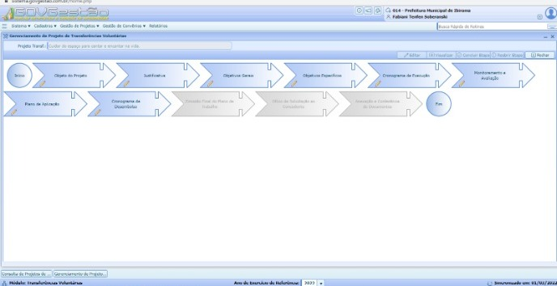
Edital de chamamento público 01/2022 - Fia
Peça a habilitação no link https://ibirama.govgestao.com.br (procure transferências voluntárias, chamadas públicas, abertos) e após ser habilitado entre no sistema e preencha o que se pede.

Slide 9
Edital de chamamento público 01/2022 - Fia
Essa parte é com vocês, mas vou dar algumas dicas
3 Como posso ajudar?
Quais as dificuldades/problemas/deficiências que sua entidade possui/identifica em Ibirama?
4 Que projeto elaborar?
Quais as ações que seriam necessárias para resolver/prevenir?
Ideia iniciais.
Por que seu projeto é importante e qual transformação para o público atingido?
Quem pode te ajudar (parceiros) e o que você já possui?
O que necessita de apoio financeira no seu projeto?

Slide 10
Edital de chamamento público 01/2022 - Fia
Máximo 1 projeto por eixo, máximo de R$ 20.000 por projeto
Eixos:
I. Prevenir/enfrentar/superar as violências, o uso de drogas e demais atos infracionais cometidos contra ou por crianças e adolescentes.
II. Prevenir a evasão escolar, promover a superação de dificuldades de aprendizagem, estimular a autonomia, cidadania, protagonismo ou profissionalização de estudantes.
III. Fortalecer vínculos familiares, escolares e comunitários, que envolvam prevenção de acidentes, estimulo a saúde mental, desporto ou bem-estar físico de crianças e adolescentes.

Slide 11
Edital de chamamento público 01/2022 - Fia
Critério de Julgamento (tabela 2 do Edital)
A prioridade do CMDCA são para projetos do eixo I e II, principalmente aqueles que resolvam um problema já existente no município e que sejam executados por entidades que já auxiliam nos direitos das crianças e adolescentes com ações facultativas.
O CMDCA diferenciou as notas por projetos: Prioritários, Necessários, Importantes e Demais projetos (observem o que foi definido em cada item e caso se enquadrem devem demonstrar isso no texto do projeto).

Slide 12
Edital de chamamento público 01/2022 - Fia
Firmou contrato e não cumpriu:
12.7. As entidades que tiverem sua prestação de contas rejeitada ou não executarem pelo menos 50% de cada projeto contratado, ficarão suspensas de firmar novas contratações com o FIA pelo prazo de 2 anos.

Slide 13
Edital de chamamento público 01/2022 - Fia
Abrir o Edital

Slide 14
Aguardamos seus projetos! Queremos ter muito trabalho para escolher os melhores entre muitas opções ótimas!
cmdca@ibirama.sc.gov.br

